Slide 1


PHÒNG GIÁO DỤC VÀ ĐÀO TẠO QUẬN LONG BIÊN
TRƯỜNG MẦM NON PHÚC ĐỒNG
LĨNH VỰC PHÁT TRIỂN THẨM MĨ
Dạy hát: Yêu Hà Nội
Nghe hát: Hà Nội một trái tim hồng
Trò chơi: Hát theo hình vẽ
Lứa tuổi: 3 – 4 tuổi
Giáo viên: Nguyễn Phương Nga
Năm học 2020-2021

Slide 2

Dạy hát : “ Yêu Hà Nội”

Slide 3
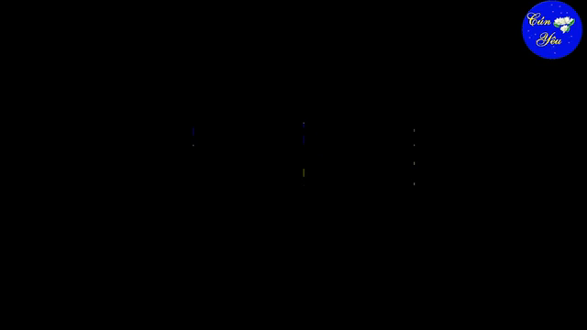

Slide 4

* Nghe hát: “ Hà Nội một trái tim hồng”

Slide 5
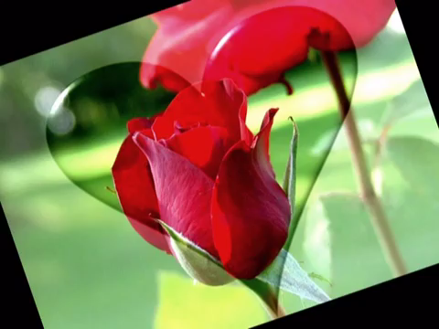

Slide 6
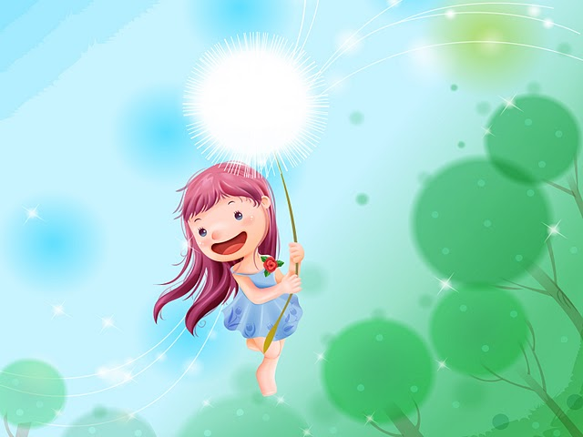
TC: “ Hát theo hình vẽ

Slide 7


Lần 1

Slide 8
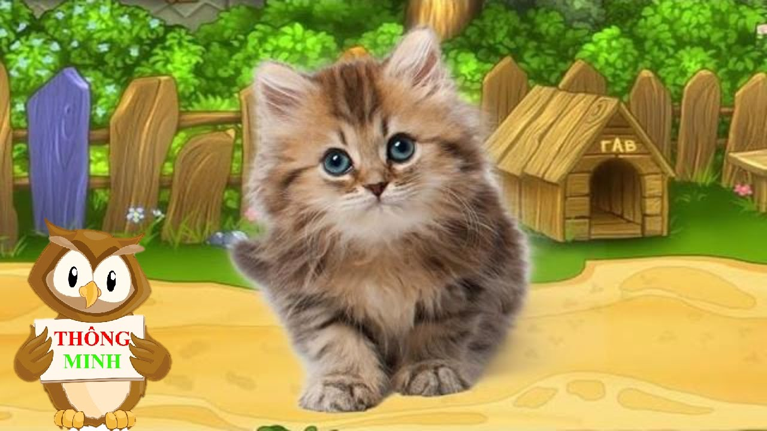
Lần 2

Slide 9

Lần 3

Slide 10
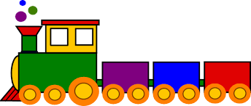
Lần 4

Slide 11

Bài học đến đây là kết thúc
Chúc các con ngoan, khỏe

